Slide 1
Vietnamci

Slide 2
Historie kontaktů s Vietnamci
40. – 50. léta 20. století
jednotlivci
1950 smlouva => děti postižené válkou s Francií na studiích
1973-1989
dohoda států o hospodářské pomoci => zaučování pracovníků, studium
výběr účastníků, krátkodobé pobyty, přípravné kurzy

Slide 3
od 90. let 20. století
individuální ekonomická migrace
návaznost na předchozí pobyty
transferní země (→ Německo)
Po r. 2000
- 2013 národnostní menšina

Slide 4
Charakteristika menšiny
na základě státní příslušnosti (ve Vietnamu 54 národů), ale největší počet Vietů
vysoké procento v produktivním věku
1. generace: často návrat po pracovní výměně
1,5. generace: tzv. banánové děti, narozené zde i ve Vietnamu, vliv české kultury (škola, hlídací babičky)
koncentrovaní v pohraničí a velkých městech x obchody v malých obcích

Slide 5
vnitřní dělení: bohatý J x chudý S
endogamní komunita, smíšené sňatky více ženy
Vietnamci o sobě: hlavní rodina, samostatnost
Č. o Vietnamcích: pracovití, uzavření, důraz na vzdělání x falešní, stánkaři a dealeři drog
Vietnamci o Č.: nezdvořilí, oškliví

Slide 6
Statistické údaje
1991: 400
2011: 29.660, JmK 2.401
2017: téměř 60 tisíc trvalý nebo přechodný pobyt

Slide 7
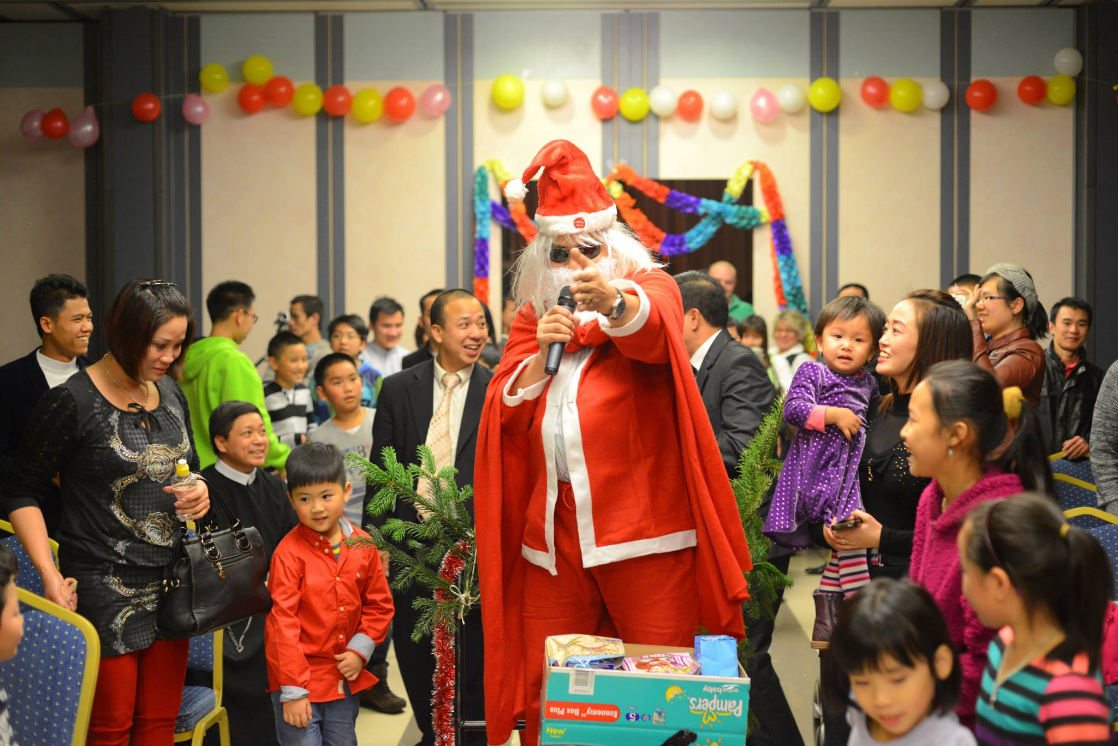
Etnické identifikátory
jazyk: problém banánových dětí, výuka
náboženství: budhismus nebo pouze prvky animismu (víra v duše zemřelých), křesťané 5%
normy chování: výrazně odlišné
https://nazory.aktualne.cz/rozhovory/cesi-ocima-vietnamcu-trochu-barbari-kteri-mysli-jinak/r~i:article:746539/?redirected=1526296414
zvyky vietnamské: Tết Nguyên Đán (tet, 21.1. – 21. 2.), den zemřelých předků (5. 3.), svátek dětí (15. 8.)
zvyky české: Vánoce, narozeniny

Slide 8
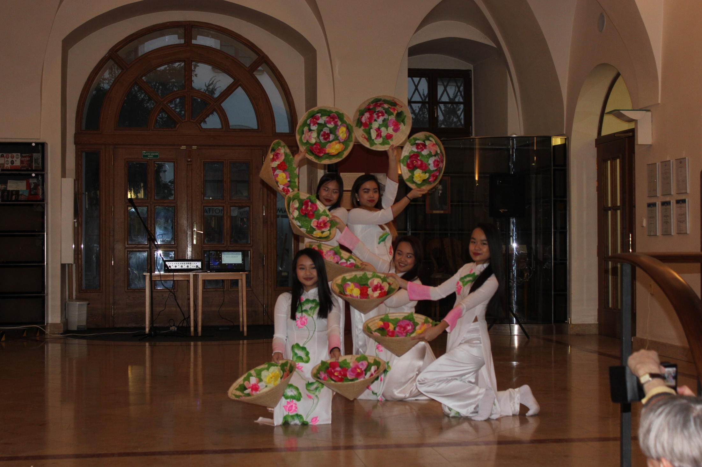
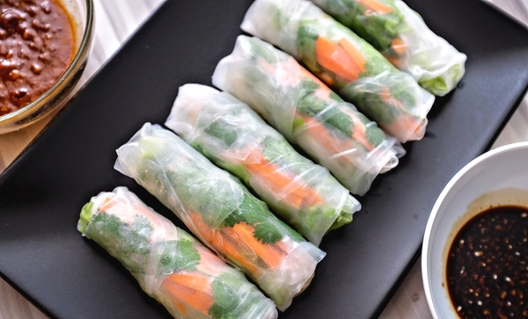
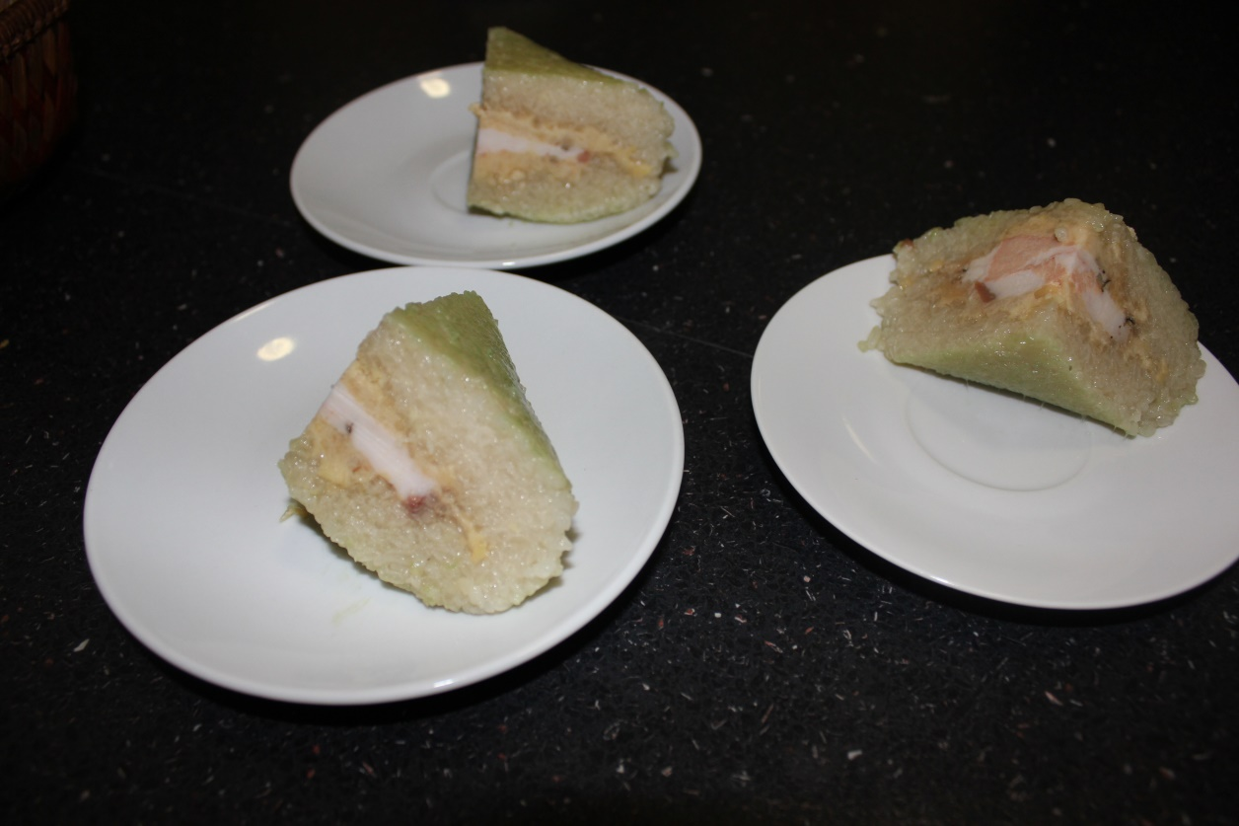
hudba a tanec: minimálně živá hudba, znalost regionu a účelu
https://www.youtube.com/watch?v=9KCcuRbEmrw
strava: vepřové a kuřecí maso, zelenina, rýže; pho, závitky, banh chung, způsob stolování

Slide 9
Kulturní instituce
česko-vietnamské vztahy, sociální a právní pomoc, rozvoj, udržení a prezentace kultury, udržení jazyka
Svaz Vietnamců v ČR (Praha, 1999): taneční soubory, sportovní kluby (fotbal), doučování
Asociace českých občanů vietnamského původu (Praha, 2009)
organizace milovníků a znalců Vietnamu (Klub Hanoi, Česko-vietnamská společnost)

Slide 10
Badatelé a literatura
Ivo Vasiljev, Ján Ičo, Jiří Kocourek, Petra Müllerová, Eva Pechová – vietnamisté
Iva Heroldová, Vlasta Matějová, Milena Secká – etnoložky, 80. léta
Stanislav Brouček – etnolog, migrační a akulturační procesy
Blogy Cizinci v Česku na stream.cz

